Slide 1
WEBGL分享

Slide 2

分享内容：
1:认识webgl
2:认识Shader
3:了解图形图像绘制基本原理
以下分享内容来之这本书，分享内容均为个人理解，如果不对的请多指正

Slide 3
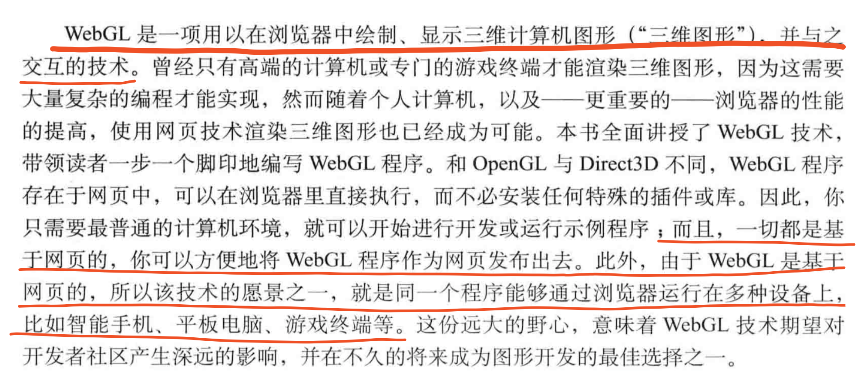

Slide 4
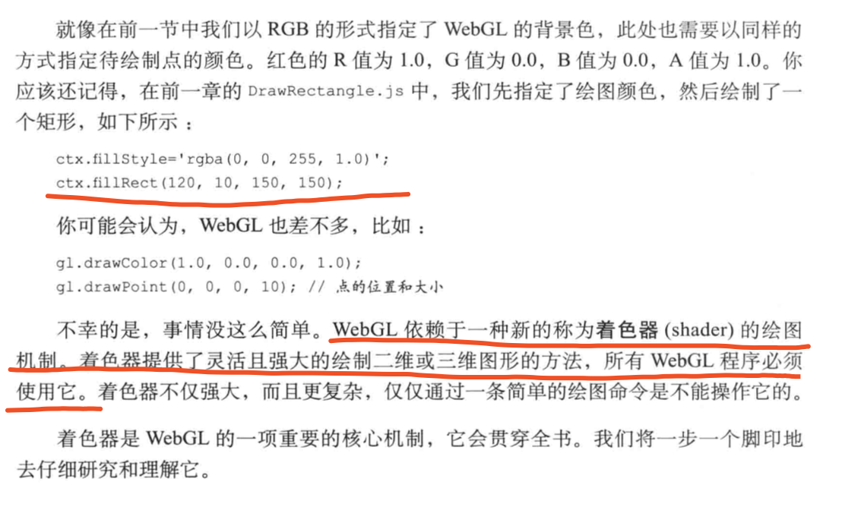
Canvas 与 WebGL的区别
canvas.getContext(“2d”); CanvasRenderingContext
canvas.getContext(‘webgl’); WebGLRenderingContext

Slide 5
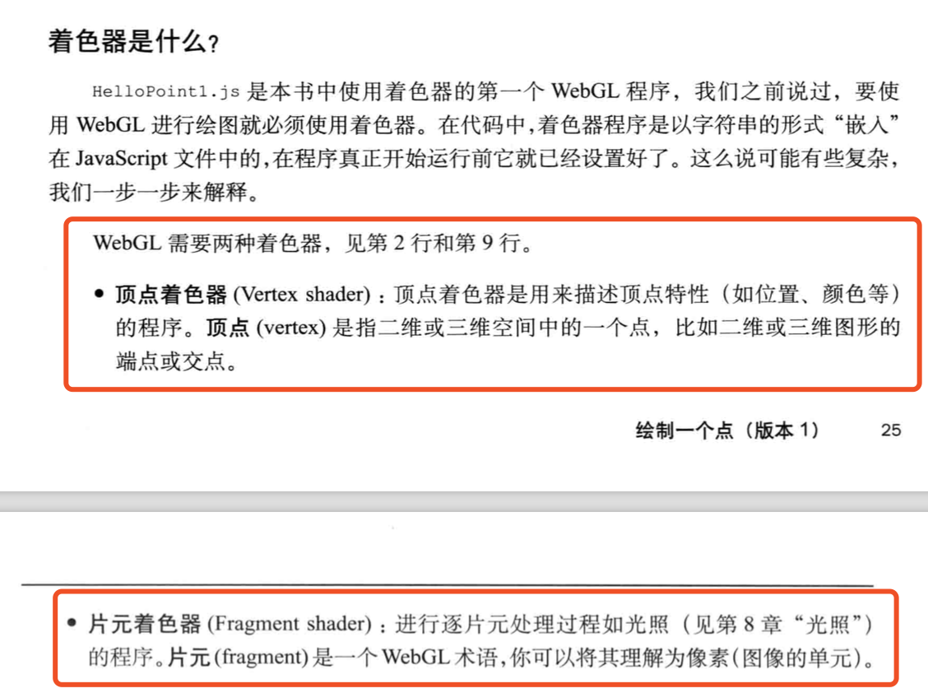

Slide 6
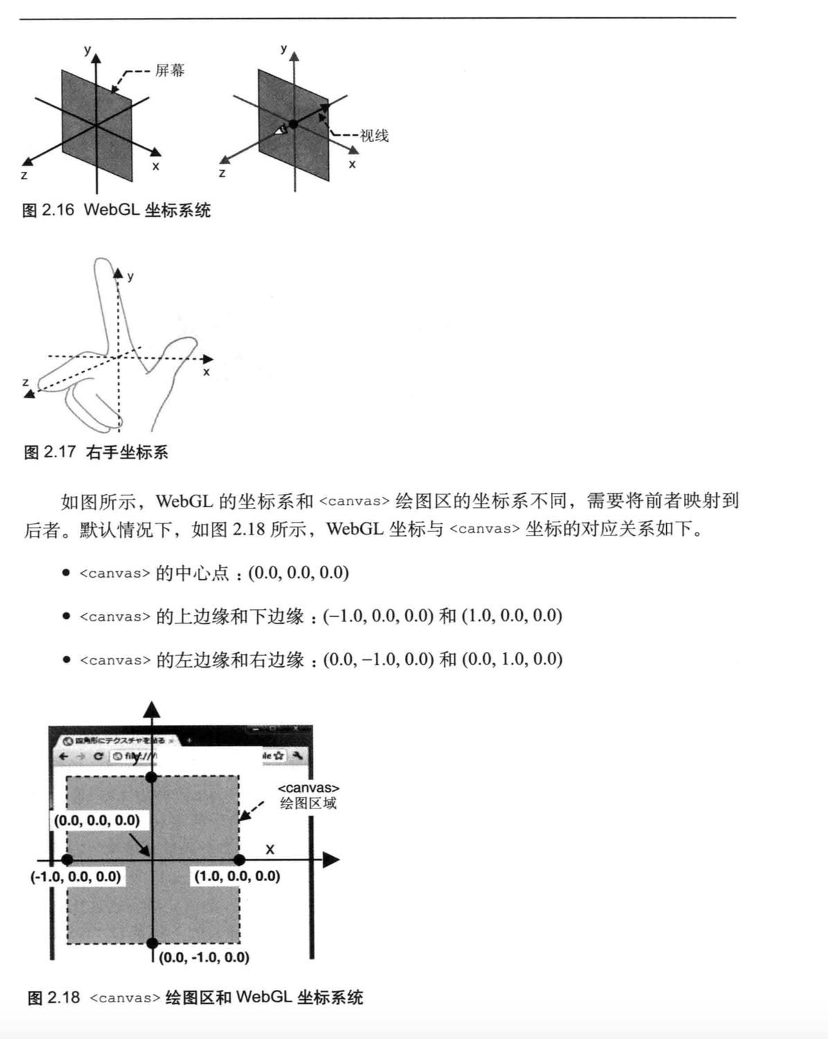
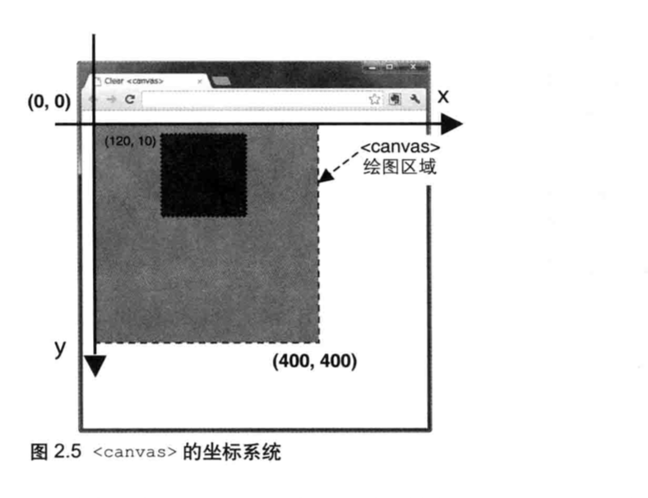
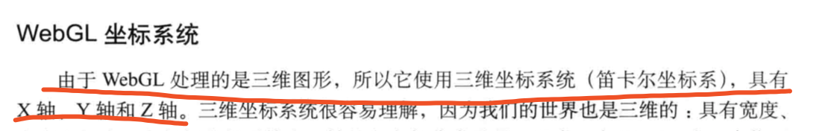

Slide 7
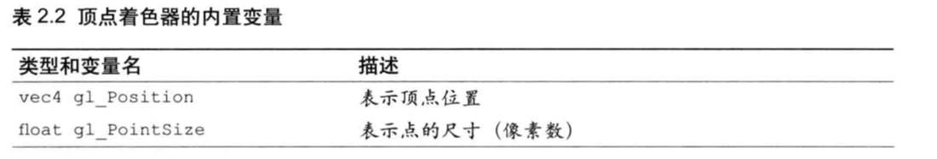
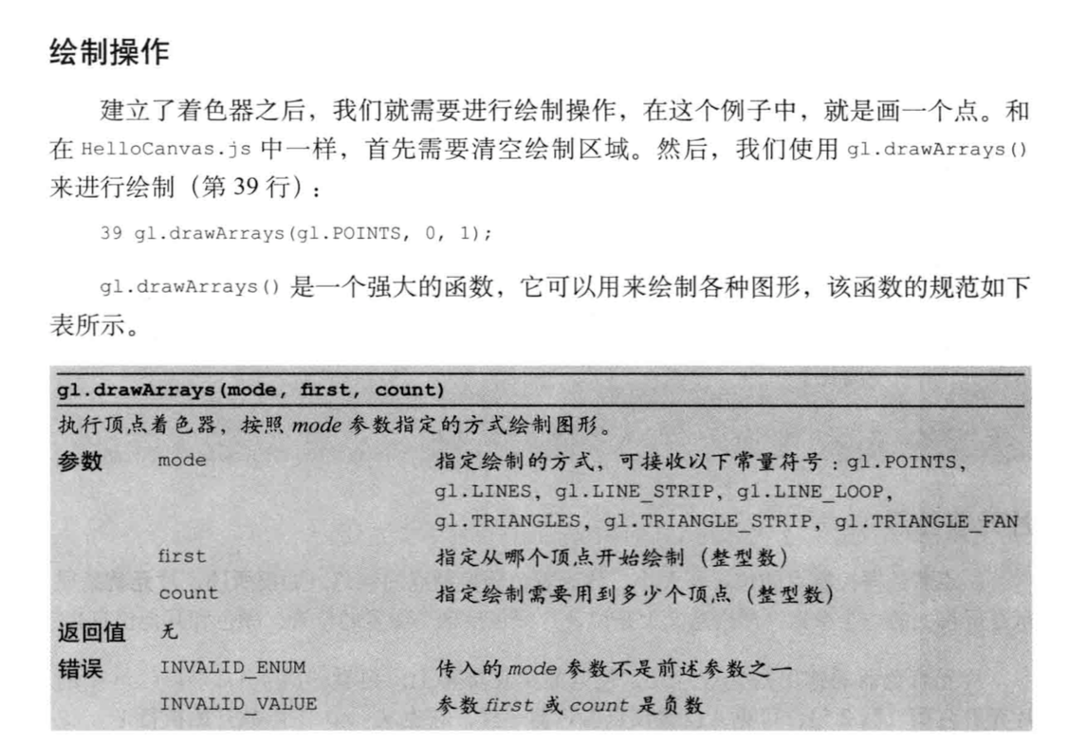
DEMO1: 画一个点 01-helloPoint1.html
WebGL可以绘制的基本图形gl.drawArrays

Slide 8
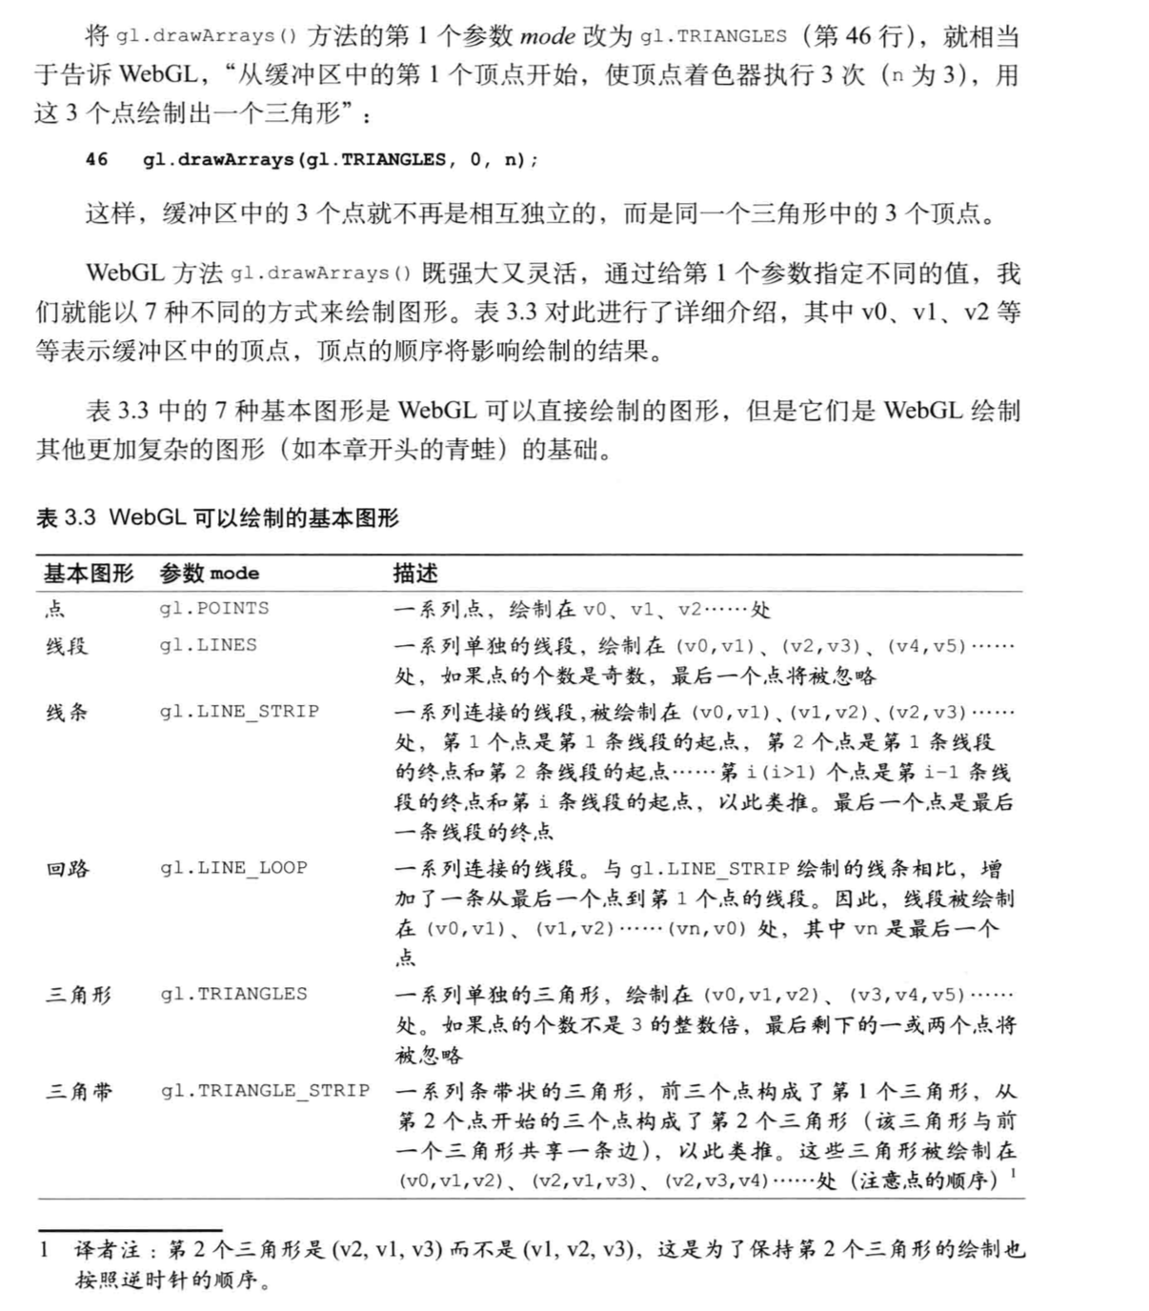
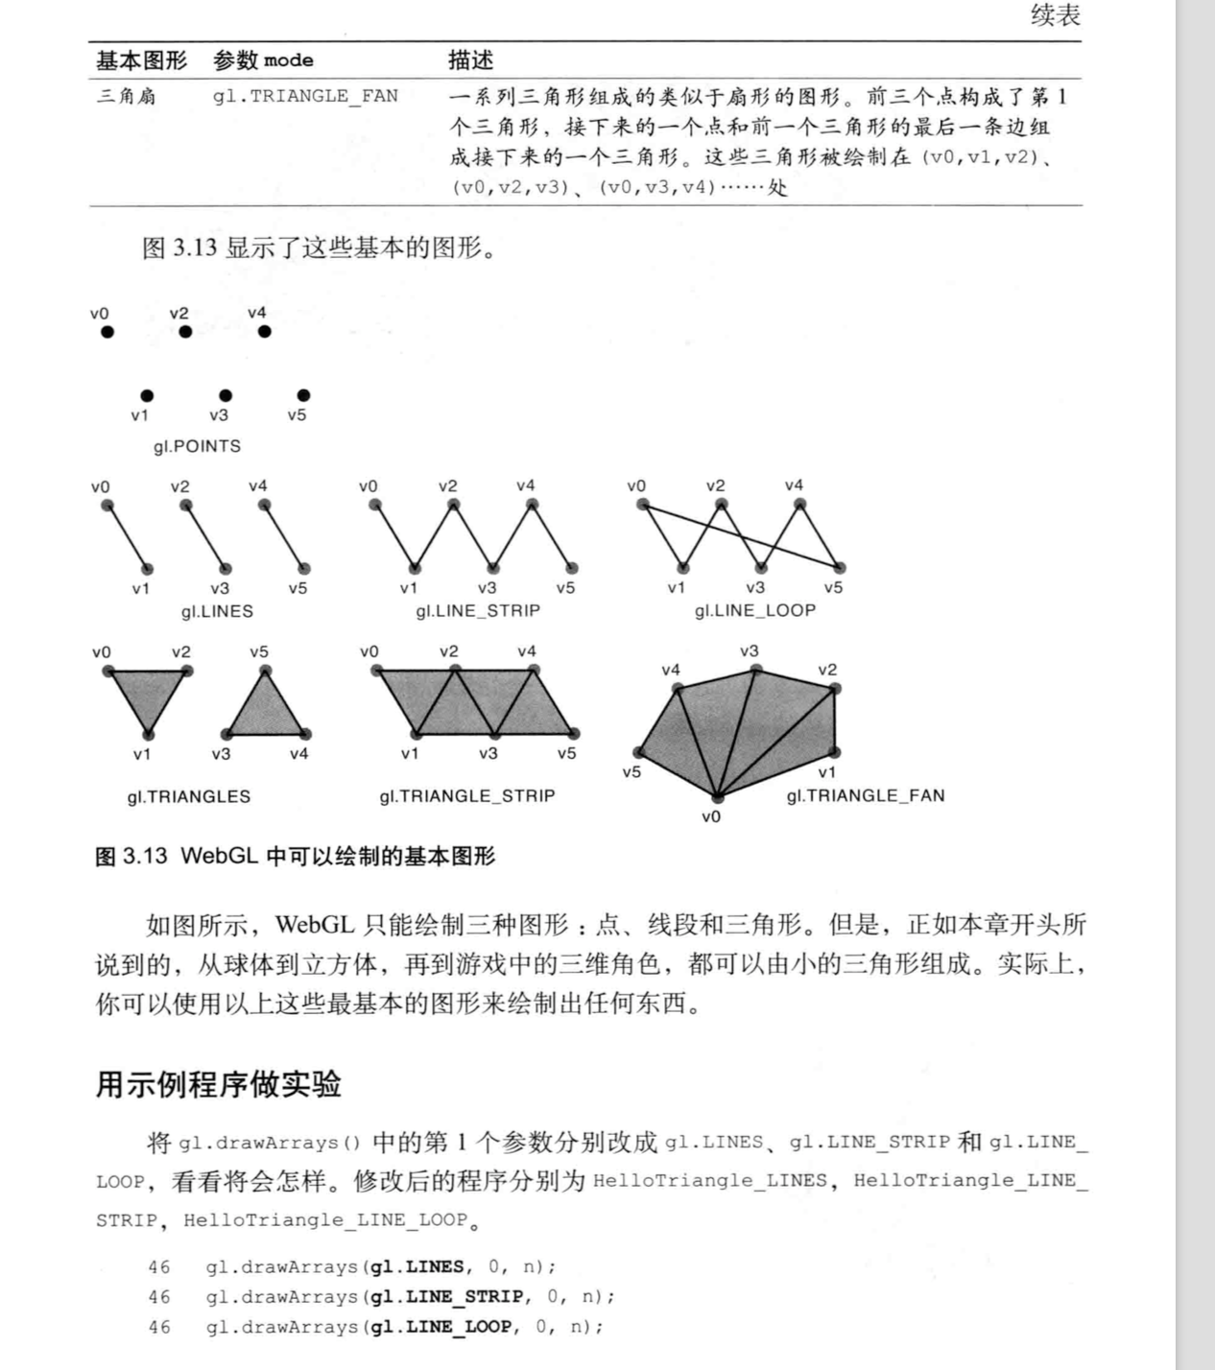

Slide 9
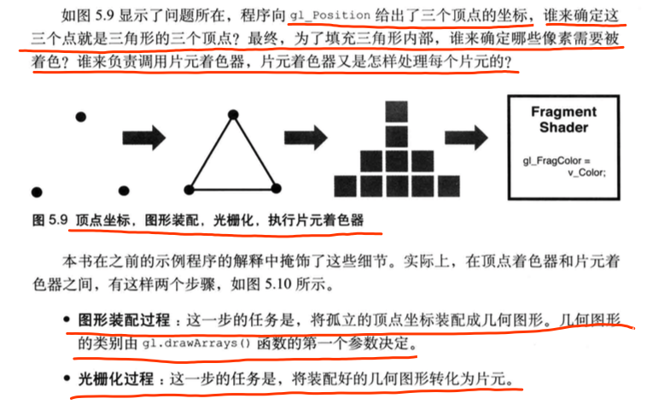
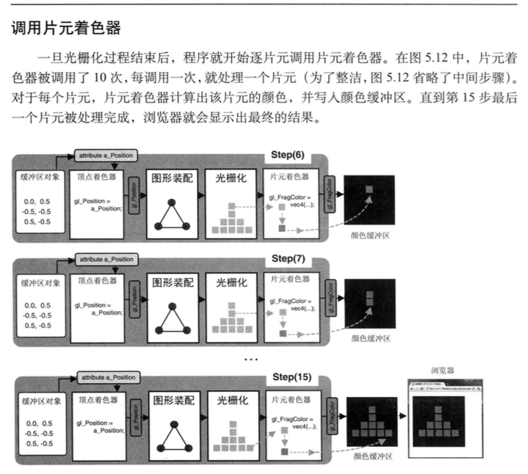

Slide 10
动态传递参数画一个点DEMO2 02-helloPoint2.html
自定义画图形DEMO3 03-HelloQuad_FAN.html
纹理映射DEMO4 05_5_TexturedQuad.html
DEMO5优势：
https://toji.github.io/webgl2-particles-2/
Shader网站分享

